Slide 1
智慧的開端
Beginning of Wisdom

Slide 2
人生的大事
創業
生子
上大學
受洗
結婚
交男女朋友
出國留學
移民
信主
第一份工作

Slide 3
箴言 9:10 敬畏耶和華是智慧的開端，認識至聖者就是聰明。
申命記 6：6-7 我今日所吩咐你的話都要記在心上， 也要殷勤教訓你的兒女。無論你坐在家裡，行在路上，躺下，起來，都要談論。
以弗所書 4:11-12 他所賜的 ，有使徒 ，有先知 ，有傳福音的 ，有牧師和教師 ，為要成 全聖徒 ，各盡其職 ，建立基督的身體 ，

Slide 4
父母親的屬靈職責
帶領我們的孩子
知道 神/耶穌
認識 神/耶穌
經歷 神/耶穌
活出基督的生命
我是把孩子在永恒中與神的關系看為重要，還是把孩子今世的平安穩妥看為重要？

Slide 5
1. 從小知道 神/耶穌
常常禱告
凡事感謝
敬畏真神
聖經故事

Slide 6
2. 學習認識 神/耶穌
學習榜樣
常常禱告
閱讀聖經
參與服侍

Slide 7
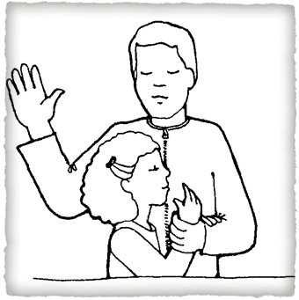
3. 親身經歷 神/耶穌
決志受洗
信仰掙扎
讀經禱告
參與服侍

Slide 8
4.活出基督的生命
傳揚福音
服侍眾人
愛神愛人
完全奉獻

Slide 9
撒種的比喻
路加福音 8:4-18
4 當許多人聚集，又有人從各城裡出來見耶穌的時候，耶穌就用比喻說： 5 「有一個撒種的出去撒種。撒的時候，有落在路旁的，被人踐踏，天上的飛鳥又來吃盡了。 6 有落在磐石上的，一出來就枯乾了，因為得不著滋潤。 7 有落在荊棘裡的，荊棘一同生長，把它擠住了。 8 又有落在好土裡的，生長起來，結實百倍。」耶穌說了這些話，就大聲說：「有耳可聽的，就應當聽！」

Slide 10
靈命的發芽和生長
給予屬靈的教導和榜樣
尋找屬靈的夥伴和環境
參與屬靈的挑戰和服侍
經歷屬靈的掙扎和反省
設定生命的優先次序 - 時間&精力

